Slide 1


基于深度强化学习的金融投资组合
管理问题
小组成员：潘腾 杨可芸 陈驿来

Slide 2

CONTENTS
1. 前情提要
2. 遗传算法+多目标强化学习
3. 实验结果和评估比较

Slide 3

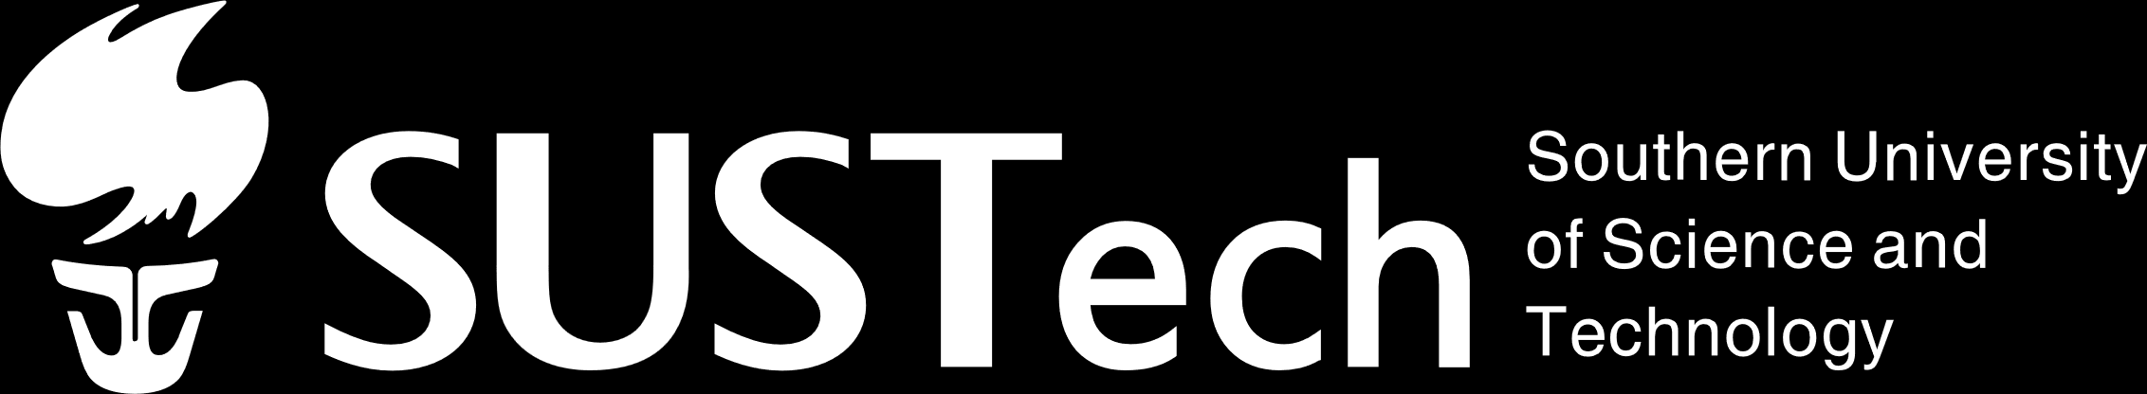
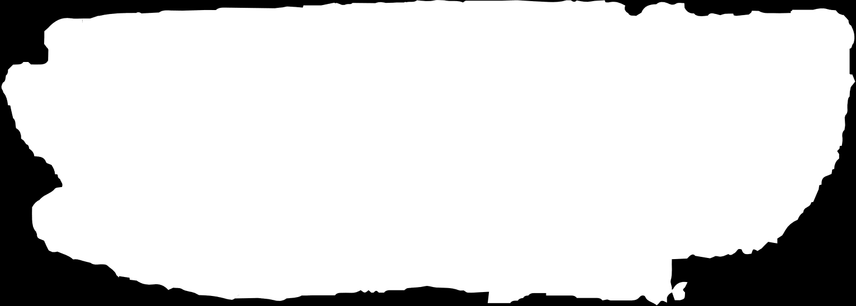
1
前情提要

Slide 4


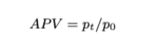
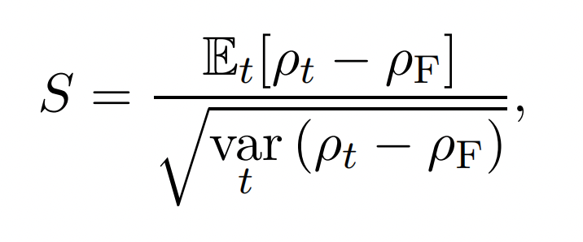

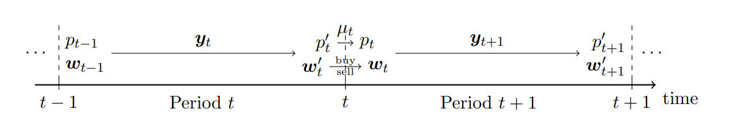
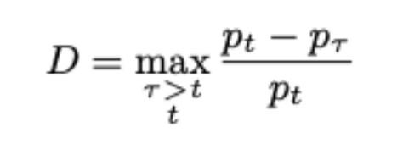
前情提要
1
问题的定义
2
方法
3
评估指标
目标：优化资产配置
背景：开盘价、最高价、最低价、收盘价
投资组合价值价值p
资产分配权重w
深度强化学习：
策略的更新由神经网络
(CNN,RNN,LSTM)给出
累计组合价值(fAPV)
权重记和在线随机批处理学习：
针对时间序列问题
夏普比率(SR)
最大回撤(MDD)

Slide 5
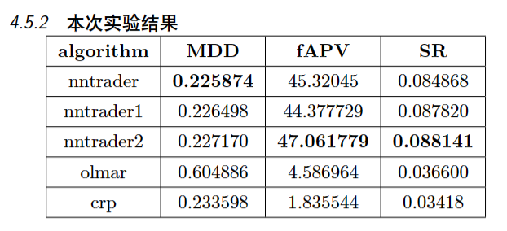
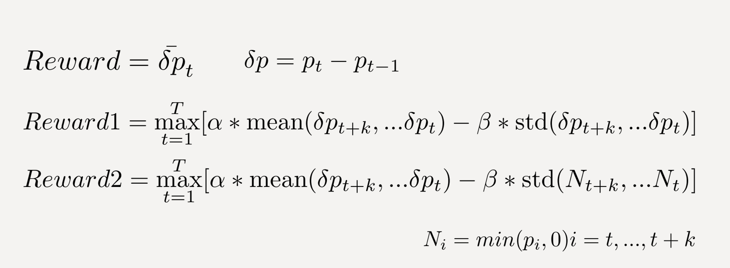
前情提要
1
多目标强化学习
2
结果
多个目标通常是冲突的，改善其中一个目标会导致其他目标的恶化。
在本项目中，高投资回报往往伴随着大的投资风险。
我们希望在总投资价值越大的情况下，风险尽可能的小。

Slide 6
2
遗传算法+多目标强化学习

Slide 7
相关定义
Pareto支配 有两个解x1和x2，x1支配x2的充要条件是对于任意的i(i=1,2, 3...m)，均有fi(x1)<=fi(x2)，且对于任意的i(i=1, 2, 3...m)，存在fi(x1)<fi(x2)。记为x1≺x2。即全部小于等于，至少1个小于。
Pareto最优解 某个解x'是最优解，当且仅当x'不被任何其他解支配。x'只是不被其他解支配，而不是支配了其他所有解。特点是：无法在不削弱至少一个其他目标函数，改进一个目标函数。
Pareto集 所有的Pareto最优解构成Pareto集。
Pareto最优前沿 每个解对应的目标函数值组成pareto最优前沿。对于多个目标，其Pareto最优前沿通常是一个超曲面。

Slide 8
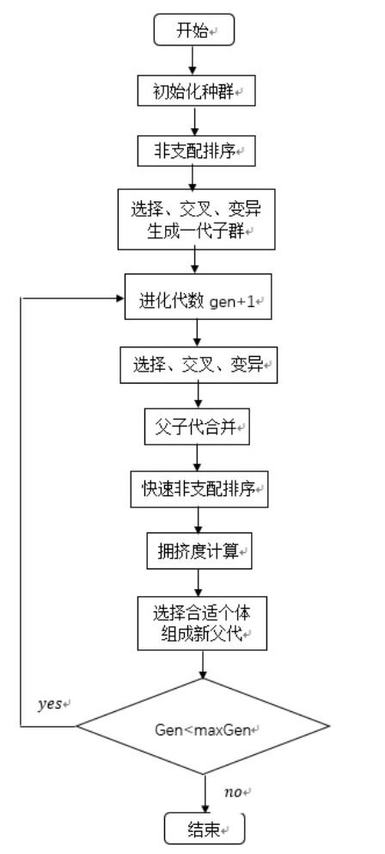
NSGA-II
快速非支配排序：非支配个体分层，直到整个种群被分层。复杂度为O(mN²)，m是目标数量，N是种群大小。
拥挤度和拥挤度比较算子，在同级比较中作为胜出标准，取不拥挤的个体，使帕累托域更加均匀的分布
精英策略：父代和子代混合后进行快速非支配排序

Slide 9
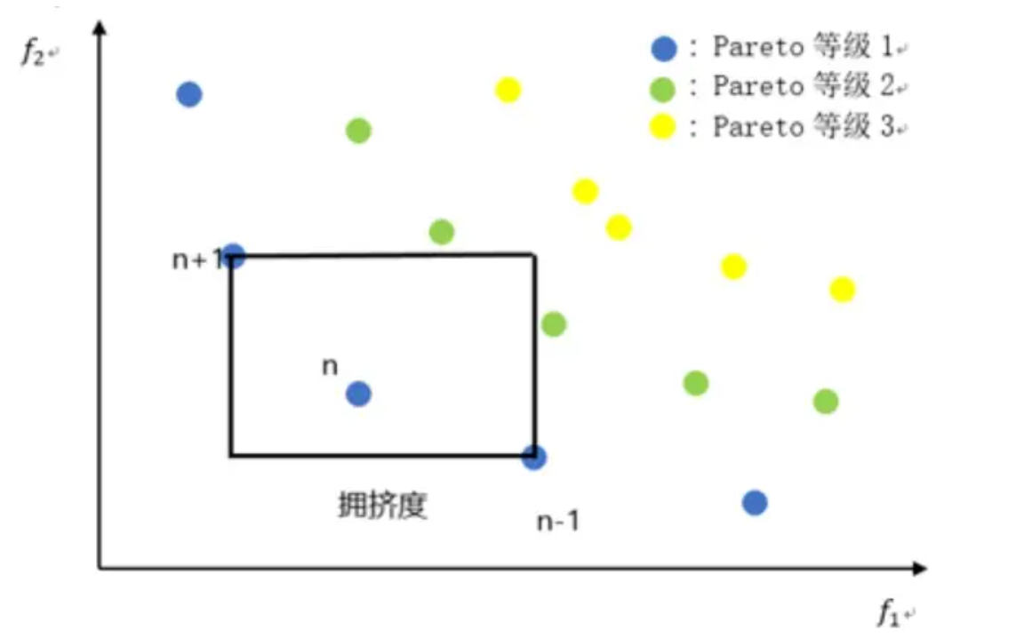
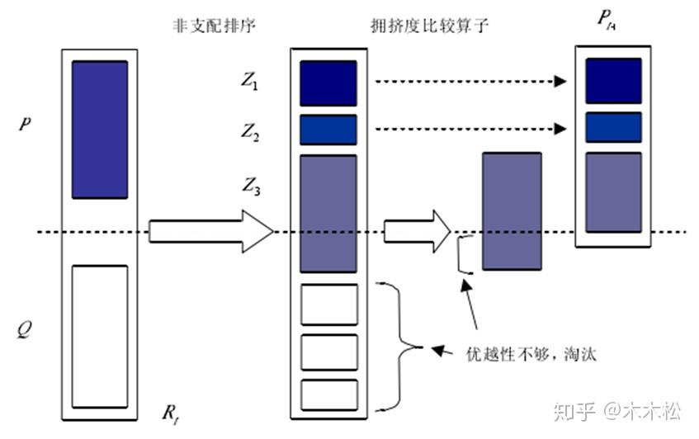
NSGA-II

Slide 10
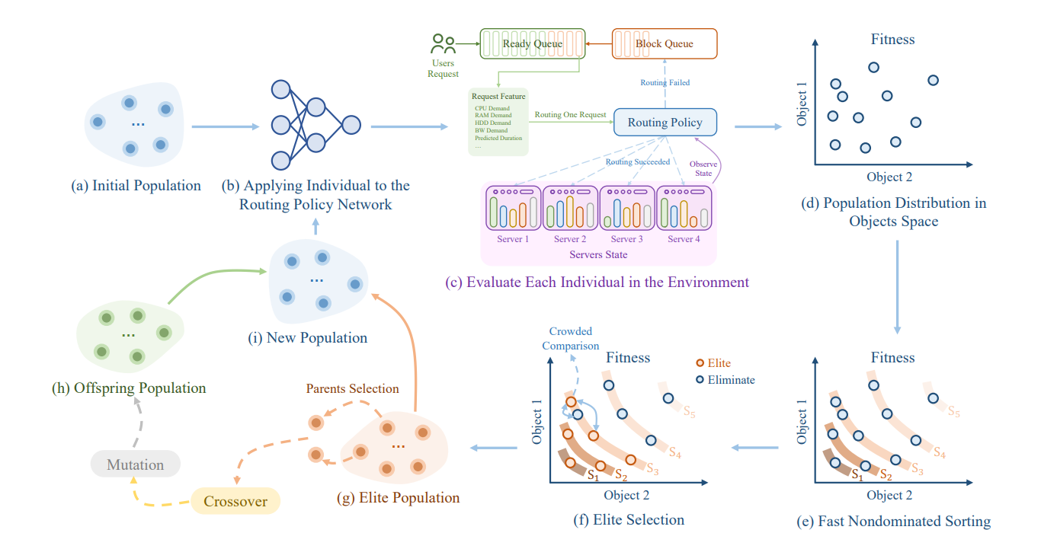
本项目应用
三个目标函数：累计组合价值(fAPV)，夏普比率(SR)，最大回撤(MDD)
初始化5个CNN网络作为agent，
每1000步更新一代种群
指定父代数量为2，子代数量为3
根据非支配排序和拥挤度距离选出最优的两个
作为父代
子代由父代交叉，变异获得

Slide 11
3
实验结果和评估比较

Slide 12
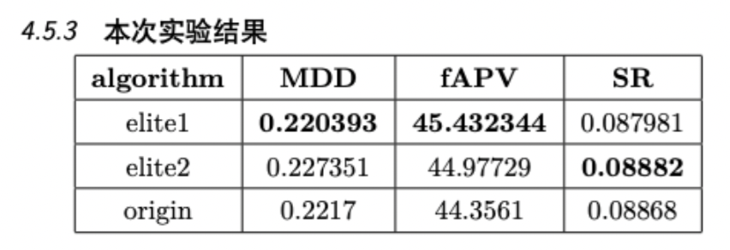
实验结果
期中阶段进行了三个模型的回测分别为nnreader,nntrader1,nntrader2
nntrader为单目标，仅考虑收益率
nntrader1为一个多目标,其中考虑尽量使得资金得标准差越小越好
Nntrader2为多目标，考虑投资组合价值的标准差中的负向波动越小越好
进行了三个模型的训练和回测，训练代数为1w代
产生了两个帕累托最优解，数据如图
均比源码表现好
3

Slide 13

感谢
您的观看与收听

